Slide 1



Notes:
Modelo Capa

Slide 2

Aula de Ciências da Natureza – EJA
Do Micro ao Macro
FÍSICA, QUÍMICA e BIOLOGIA
Prof. Gilberto Dias (Giba)
Prof.ª Simone Silva Cotrin
Prof.ª Daniela Pedroso
Notes:
Modelo Aplicação Tempo Atividade Ampulheta.

Slide 3
Habilidades
Física
Reconhecer diferentes instrumentos ou sistemas que servem para ver, melhorar e ampliar a visão, como olhos, óculos, lupas, telescópios, microscópios, entre outros, visando à utilização destes de forma adequada;
Química
Reconhecer as forças de interação intermoleculares (forças de London e ligações de hidrogênio);
Biologia
Reconhecer o DNA como molécula da vida e relacionar a duplicação do DNA à complementaridade das bases que o compõem.
Notes:
Modelo Aplicação Tempo Atividade Ampulheta.

Slide 4
Interação pelo chat
Ao enxergarmos o objeto, são os olhos que emitem algo até ele ou é o ele que reflete algo até os nossos olhos?
Notes:
Modelo Aplicação Tempo Atividade Ampulheta.

Slide 5
Óptica geométrica
A óptica geométrica estuda o comportamento da luz nos diversos meios materiais, sem considerar sua natureza. A palavra óptica, do grego optike, significa “relativo à visão”.
O que é a Luz?
Luz é uma forma de radiação eletromagnética cuja frequência é visível ao olho humano. A luz pode propagar-se no vácuo com velocidade de aproximadamente 300 mil km/s. As frequências de luz que são visíveis ao olho humano são chamadas de espectro visível, e essas ondas têm comprimentos entre 400 nm e 700 nm.
Notes:
Modelo Aplicação Tempo Atividade Ampulheta.

Slide 6
Conceitos fundamentais em óptica
Fontes de luz
Chamamos de fonte de luz qualquer corpo que emita luz. Quando este emite luz própria, como o Sol e as demais estrelas, uma vela ou uma lâmpada acesa, é chamado de fonte primária de luz ou corpo luminoso.
Quando o corpo emite a luz que recebeu de outro, é denominado fonte secundária de luz ou corpo iluminado, como é o caso dos planetas, dos satélites naturais, como a Lua, ou mesmo de uma parede clara refletindo a luz.
Notes:
Modelo Aplicação Tempo Atividade Ampulheta.

Slide 7
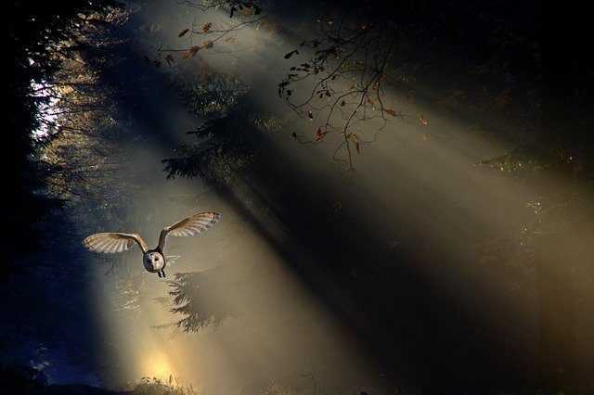
Instrumentos ópticos
Instrumentos ópticos são dispositivos capazes de processar a luz de maneira a melhorar a formação de imagens, ampliando-as e detalhando-as. Exemplos:
Olho humano;
Câmera fotográfica;
Óculos;
Lupa;
Microscópio;
Luneta.
Para FCAV. Excluir o link e indicar © Pixabay.
© Pixabay
Notes:
Modelo Aplicação Tempo Atividade Ampulheta.

Slide 8
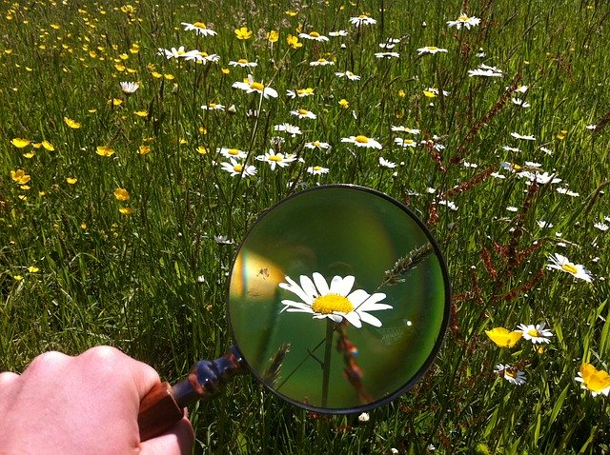
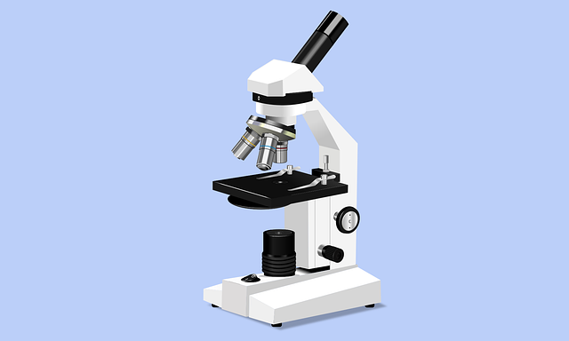
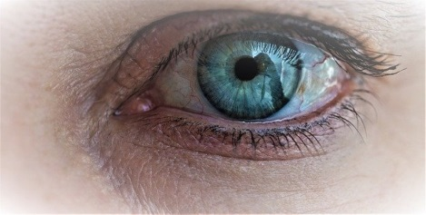
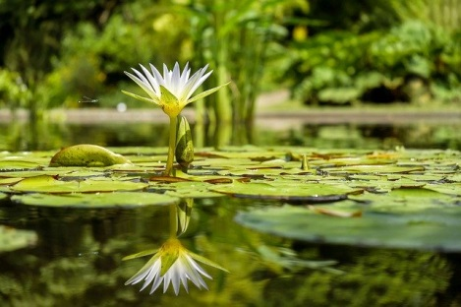
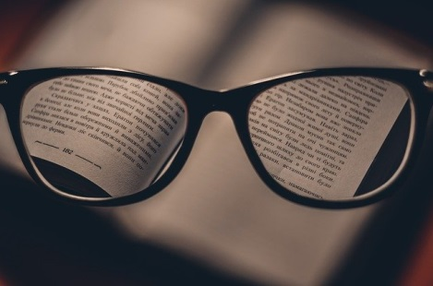
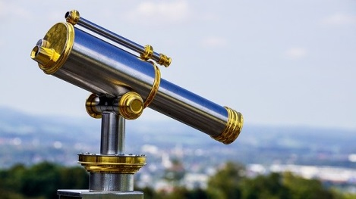
Exemplos
Para FCAV. Excluir os links e i ndicar: Imagns © Pixabay
Imagens © Pixabay
Notes:
Modelo Aplicação Tempo Atividade Ampulheta.

Slide 9
Medidas usadas na microscopia
As dimensões das estruturas biológicas podem agrupar-se em dois grandes grupos: macroscópicas, isto é, visíveis ao olho humano; e microscópicas, isto é, invisíveis ao olho humano.
As unidades de medida utilizadas em microscopia são:
MICROSCOPIA ÓPTICA
MICROSCOPIA ELETRÔNICA
Micrômetro (μm)
Nanômetro (ηm)
Angstrom (å)
Micrômetro: 1 μm = 0,001 mm.
nanômetro: 1 ηm = 0,001 μm = 0,000001 mm = 0,000000001 m.
angstrom: 1 Å = 0,1 ηm = 0,0001 μm = 0,0000001 mm = 0,0000000001 m.
Notes:
Modelo Aplicação Tempo Atividade Ampulheta.

Slide 10
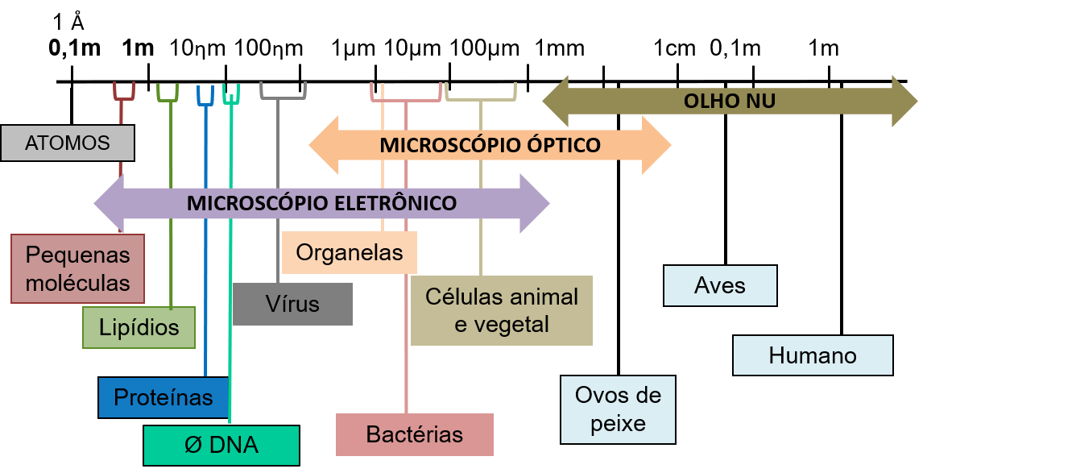
Tamanho das estruturas biológicas
´
Esquema elaborado pela professora Daniela Pedroso.
Notes:
Modelo Aplicação Tempo Atividade Ampulheta.

Slide 11
Interação pelo chat
Segundo os cientistas, o DNA é uma fita com diâmetro entre 5 e 24 nanômetros, e seu comprimento chega a 2 m.
O que é necessário para visualizar essa molécula?
Notes:
Modelo Aplicação Tempo Atividade Ampulheta.

Slide 12
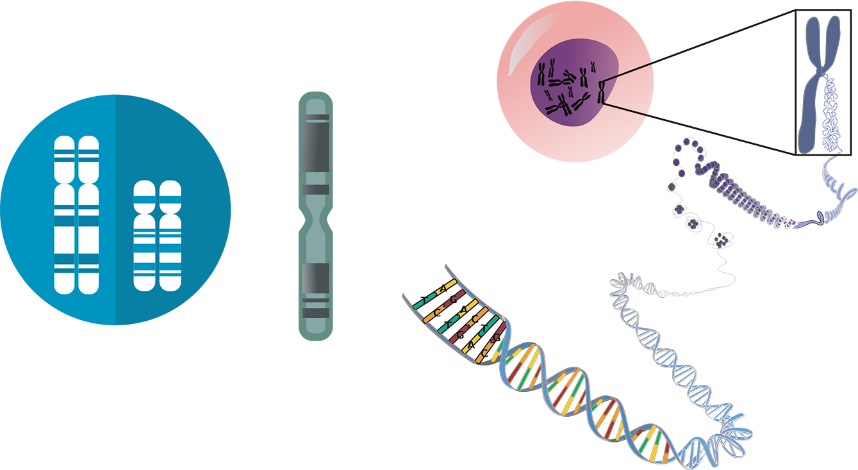
DNA: a molécula da vida
célula
cromossomo
Imagem e crédito OK
núcleo
DNA
© Pixabay.
Notes:
Modelo Aplicação Tempo Atividade Ampulheta.

Slide 13
DNA: a molécula da vida
Todos os seres vivos possuem material genético;
Comanda e controla toda a atividade celular;
Contém toda informação genética;
É formada por uma dupla hélice (dupla cadeia de nucleotídeos).
Notes:
Modelo Aplicação Tempo Atividade Ampulheta.

Slide 14
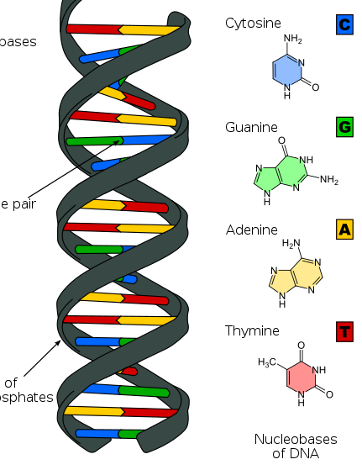
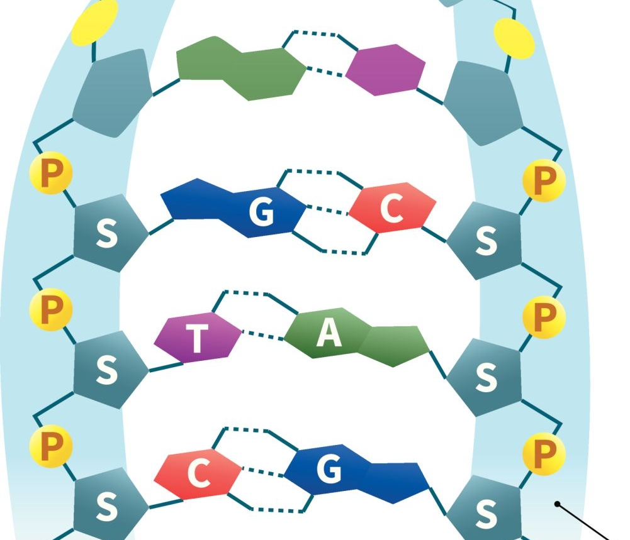
A estrutura do DNA
hélice
pentose-fosfato
citosina
Para a professora. Para a imagem da Getty consultar Comunicação
guanina
Par FCAC. Na imagem da direita indicar:
Fonte: dia Commons. (CC BY-SA 3.0). Disponível em: https://commons.wikimedia.org/wiki/File:Difference_DNA_RNA-EN.svg
adenina
timina
par de bases nitrogenadas
Fonte: dia Commons. (CC BY-SA 3.0). Disponível em: https://commons.wikimedia.org/wiki/File:Difference_DNA_RNA-EN.svg.
Notes:
Modelo Aplicação Tempo Atividade Ampulheta.

Slide 15
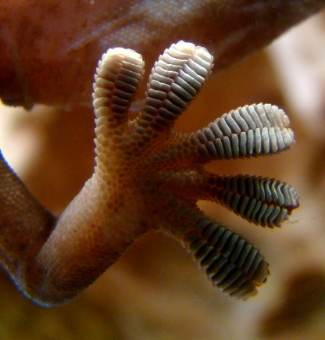
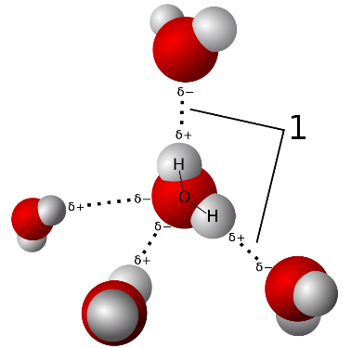
Interação Intermoleculares
Intramolecular é aquilo que ocorre na mesma molécula (ligações químicas: iônica, covalente e metálica);
Intermolecular é aquilo que ocorre entre moléculas vizinhas: ligações de hidrogênio (oxigênio, flúor e nitrogênio), dipolo-dipolo (polares) e dipolo induzido (apolares).
Para FCAV. Indicar a fonte e substituir o link por:: Modelo 3D de ligações de hidrogênio entre moléculas de água. Wikimedia Commons. Domínio público, Disponível em: https://commons.wikimedia.org/wiki/File:3D_model_hydrogen_bonds_in_water.svg
Para FCAV. Indicar a fonte e substituir o link por:: Bjørn Christian Tørrissen. Parte inferior do pé de uma lagartixa. Wikimedia Commons, (CC BY-SA 3.0); Disponível em: https://commons.wikimedia.org/wiki/File:Gecko_foot_on_glass.JPG
Modelo 3D de ligações de hidrogênio entre moléculas de água. Wikimedia Commons. Domínio público, Disponível em: https://commons.wikimedia.org/wiki/File:3D_model_hydrogen_bonds_in_water.svg.
Christian Tørrissen. Parte inferior do pé de uma lagartixa. Wikimedia Commons, (CC BY-SA 3.0); Disponível em: https://commons.wikimedia.org/wiki/File:Gecko_foot_on_glass.JPG.
Notes:
Modelo Aplicação Tempo Atividade Ampulheta.

Slide 16
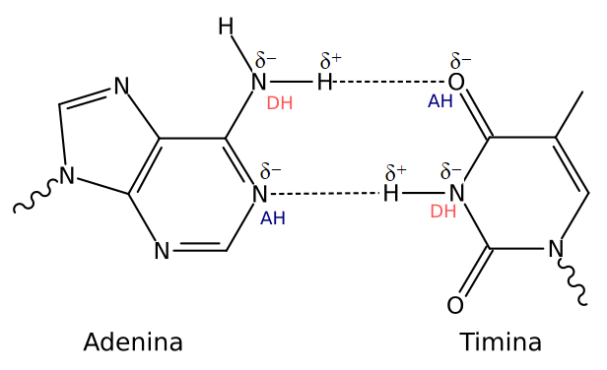
As bases nitrogenadas e as
ligações de hidrogênio
FCAV: Colocar fonte da imagem (link)
http://labiq.iq.usp.br/paginas_view.php?idPagina=537&preview2=Q_AdAl6aRldvywCaDF_jULtdjXTuNcp8RL5X3XsyFJY=#.Xw3xcC3Op-V.
São ligações de hidrogênio, que associam o par de bases nitrogenadas adenina e timina, com cargas parcial negativa (δ-) e parcial positiva (δ+) presentes nos dipolos elétricos envolvidos nas ligações de hidrogênio do par de bases nitrogenadas A-T.
Notes:
Modelo Aplicação Tempo Atividade Ampulheta.

Slide 17

Curiosidade
Dipolo induzido
Para FCAV. Indicar a fonte e substituir o link por:: Bjørn Christian Tørrissen. Parte inferior do pé de uma lagartixa. Wikimedia Commons, (CC BY-SA 3.0); Disponível em: https://commons.wikimedia.org/wiki/File:Gecko_foot_on_glass.JPG
Bjørn Christian Tørrissen. Parte inferior do pé de uma lagartixa. Wikimedia Commons, (CC BY-SA 3.0); Disponível em: https://commons.wikimedia.org/wiki/File:Gecko_foot_on_glass.JPG.
Notes:
Modelo Aplicação Tempo Atividade Ampulheta.

Slide 18
A replicação do DNA
Processo de duplicação da molécula de DNA:
Ocorre antes da célula entrar em divisão no período de interfase;
Durante a replicação, as duas fitas de DNA parental são separadas e complementadas originando moléculas-filhas com somente umas das fitas novas sintetizada;
Importante para a transmissão do material genético de forma igual entre as células-filhas na divisão celular.
Notes:
Modelo Aplicação Tempo Atividade Ampulheta.

Slide 19
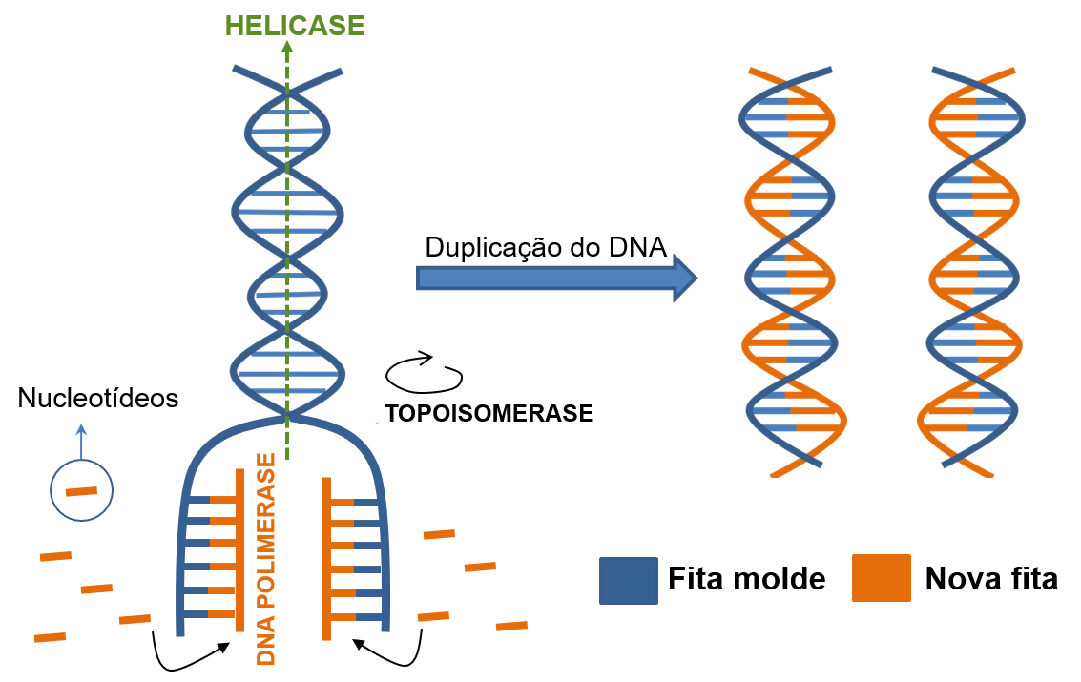
A replicação do DNA
Notes:
Modelo Aplicação Tempo Atividade Ampulheta.

Slide 20
Considerações finais
A Ciência mudou muito depois da descoberta da estrutura química do DNA;
Foram muitos avanços nas pesquisas relacionadas a doenças, descoberta de novas espécies, produção de medicamentos, teste de paternidade, e até mesmo para entender nosso passado com aplicações na Arqueologia;
Os instrumentos ópticos são responsáveis por possibilitar estudos do mundo microscópico das moléculas e das células que compõem os seres vivos.
Notes:
Modelo Aplicação Tempo Atividade Ampulheta.

Slide 21
Aprendizagens
Aprendemos o que é luz e seu comportamento em diferentes materiais;
Reconhecemos diferentes instrumentos ou sistemas utilizados para ampliar a visão;
Reconhecemos o DNA como a molécula da vida;
Entendemos como a estrutura do DNA é formada;
Reconhecemos as forças intermoleculares presentes nas ligações de hidrogênio;
Compreendemos o processo de duplicação do DNA.
Bons estudos!
Notes:
Modelo Aplicação Tempo Atividade Ampulheta.

